Slide 1

NÁZEV ŠKOLY:
ZÁKLADNÍ ŠKOLA TIŠICE, okres MĚLNÍK
AUTOR:
Mgr. Simona Rendeková
NÁZEV:
VY_32_INOVACE_12_ VYJMENOVANÁ SLOVA_PROCVIČENÍ VYJMENOVANÝCH SLOV po M
ČÍSLO PROJEKTU:
CZ.1.07/1.4.00/21.3130

Slide 2
ANOTACE:
Materiál je určen pro žáky od 3. tříd, slouží k procvičení vyjmenovaných slov po M
JAZYK:
Čeština
OČEKÁVANÝ VÝSTUP:
Žák odůvodňuje a píše správně –i/-y po obojetných souhláskách
KLÍČOVÁ SLOVA:
vyjmenovaná slova, obojetné souhlásky
DRUH INTERAKTIVITY:
Procvičování
CÍLOVÁ SKUPINA:
Žák
STUPEŇ A TYP VZDĚLÁNÍ:
Základní vzdělávání – první stupeň
TYPICKÁ VĚKOVÁ SKUPINA
Od 3.ročníku

Slide 3
Ježek obecný je hm_zožravec
i
y
CHYBNĚ
SPRÁVNĚ

Slide 4
Vojáci ušli deset m_l
i
y
CHYBNĚ
SPRÁVNĚ

Slide 5
Můj dědeček je nejlepší m_slivec v polesí.
i
y
CHYBNĚ
SPRÁVNĚ

Slide 6
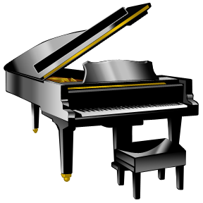
Bedřich Smetana se narodil v Litom_šli.
i
y
CHYBNĚ
SPRÁVNĚ

Slide 7
M_lan se pilně učí.
i
y
CHYBNĚ
SPRÁVNĚ

Slide 8
Rozdm_chali jsme oheň v krbu
i
y
CHYBNĚ
SPRÁVNĚ

Slide 9
Na housle se hraje sm_čcem
í
ý
CHYBNĚ
SPRÁVNĚ

Slide 10
Mláďata mají na sobě chm_ří
i
y
CHYBNĚ
SPRÁVNĚ

Slide 11
Pavel je velký m_lovník zvířat
i
y
CHYBNĚ
SPRÁVNĚ

Slide 12
V testu se nesmíš zm_lit!
i
y
CHYBNĚ
SPRÁVNĚ

Slide 13
Zdroje
Byly použity obrázky z galerie MS Power Point

